Slide 1










CHÀO MỪNG CÁC EM ĐẾN VỚI BÀI HỌC HÔM NAY

Slide 2

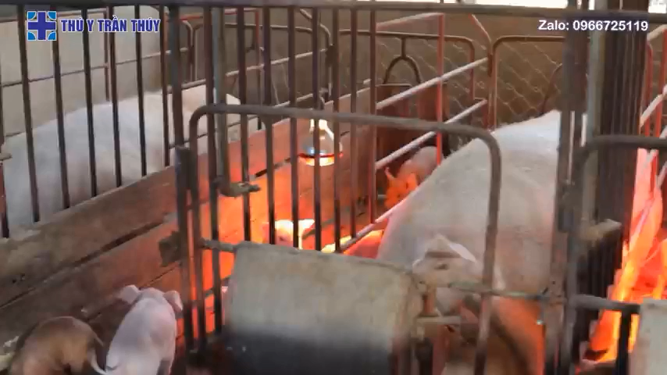


KHỞI ĐỘNG
Trong video đang nói tới loại bệnh gì ở con lợn? Hãy kể tên một số bệnh ở vật nuôi mà em biết.
Xem video

Slide 3

BÀI 10: PHÒNG VÀ TRỊ BỆNH CHO VẬT NUÔI

Slide 4


  NỘI DUNG BÀI HỌC
1. Phòng, trị bênh cho vật nuôi
2. Vệ sinh trong chăn nuôi

Slide 5
1. PHÒNG, TRỊ BÊNH CHO VẬT NUÔI

Slide 6
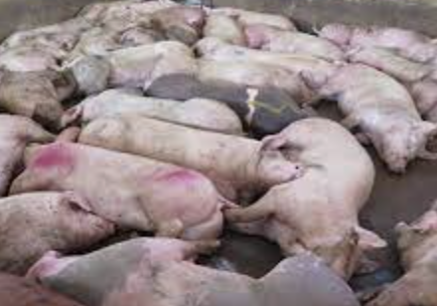
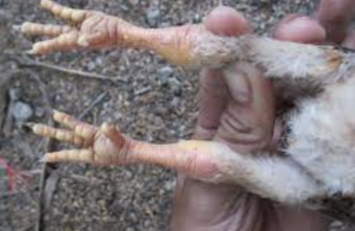
1.1. Khái niệm về bệnh
Hãy nêu khái niệm về bệnh.
Bệnh là sự rối loại hoạt động chức năng bình thường của cơ thể vật nuôi do tác động của các yếu tố gây bệnh khác nhau.

Slide 7
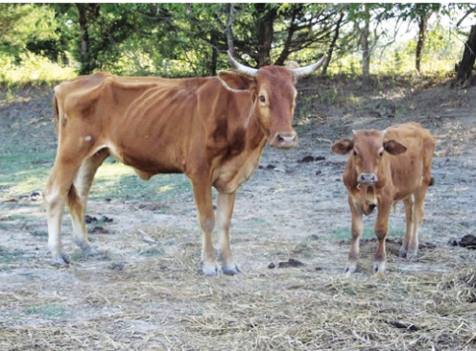
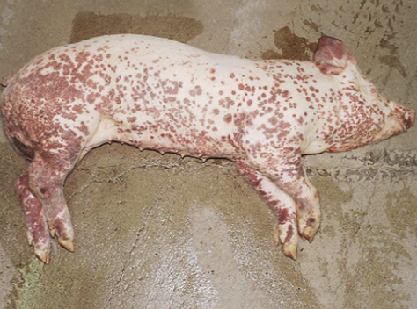
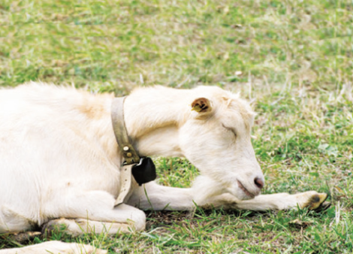
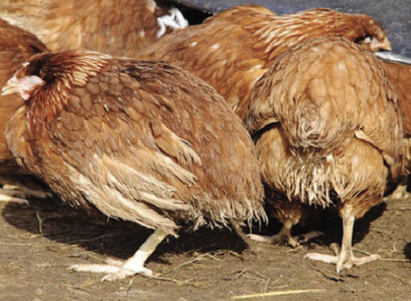
Quan sát Hình 10.1và cho biết vật nuôi bị bệnh có những biểu hiện khác thường gì?
Suy nhược và gầy yếu
bỏ ăn, nằm một chỗ, da nổi nhiều nốt đỏ
Mệt mỏi, buồn ngủ
cơ thể phình to, xoã cánh

Slide 8
1.2. Nguyên nhân gây bệnh
Tìm hiểu phần 1.2 và trả lời các câu hỏi:
Vì sao bệnh truyền nhiễm lại gây tổn thất lớn cho ngành chăn nuôi?
Có mấy tác nhân gây bệnh ở vật nuôi?
Bệnh ở vật nuôi xảy ra khi nào?

Slide 9
Tác nhân gây bệnh xâm nhập vào cơ thể động vật
Bệnh ở vật nuôi xảy ra khi tồn tại ba yếu tố
1
Động vật có sức đề kháng thấp
2
Môi trường bất lợi cho động vật và thuận lợi cho tác nhân gây bệnh
3

Slide 10
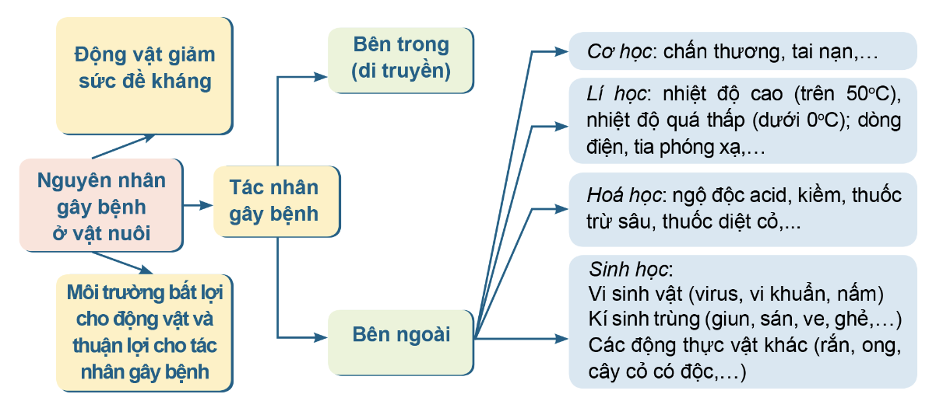
Có hai loại tác nhân gây bệnh:
+ Tác nhân bên ngoài
+ Tác nhân bên trong cơ thể.

Slide 11
Bệnh truyền nhiễm gây tổn thất lớn cho ngành chăn nuôi vì bệnh truyền nhiễm thường lây lan nhanh thành dịch.
Bệnh truyền nhiễm

Slide 12

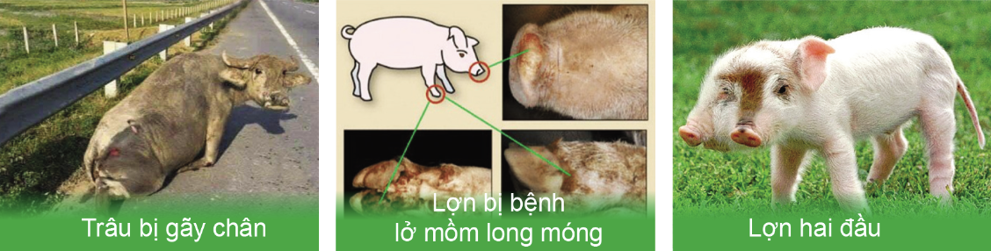
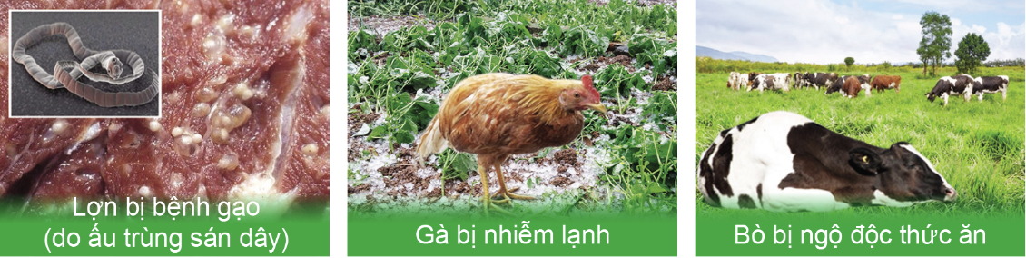
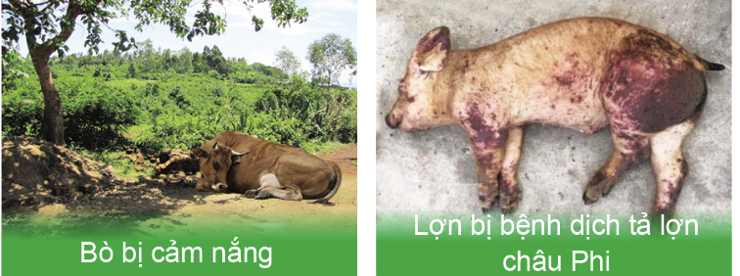
Em hãy xác định các tác nhân gây bệnh của vật nuôi trong Hình 10.3. Những bệnh nào có khả năng lây lan thành dịch ?

Slide 13
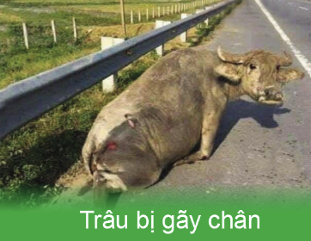
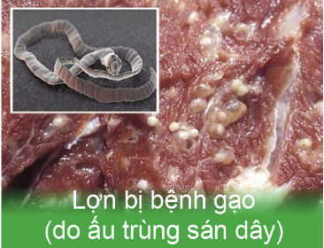
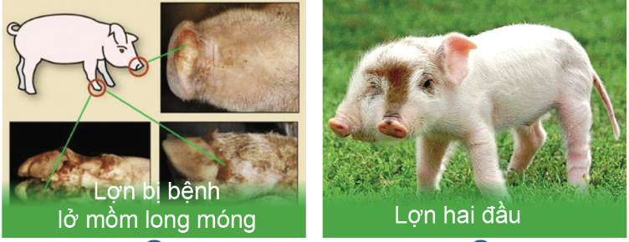
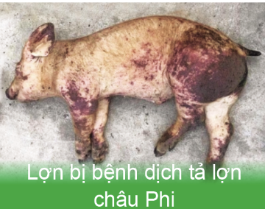
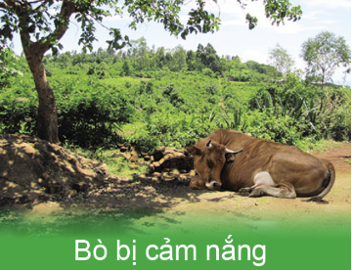
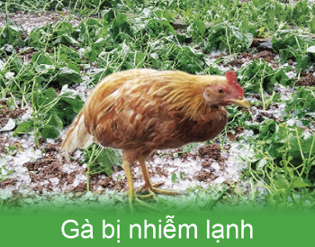
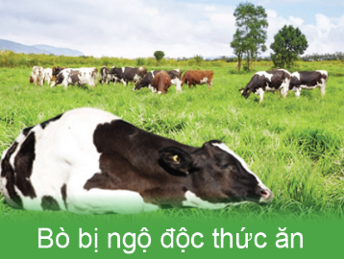
Cơ học: chấn thương, tai nạn
Sinh học: vi sinh vật, kí sinh trùng..
Tác động lí học
Tác động hoá học
Những bệnh do tác nhân sinh học và hóa học gây ra có khả năng lây lan thành dịch.

Slide 14


1.3. Vai trò phòng, trị bệnh cho vật nuôi
Đảm bảo phát triển chăn nuôi ổn định, bền vững
Phòng, trị bệnh cho vật nuôi có vai trò như thế nào trong chăn nuôi?
Cung cấp thực phẩm an toàn cho người tiêu dùng
Phát triển kinh tế và bảo vệ môi trường sinh thái.

Slide 15
Thông tin 1: Theo Cục Thú y, từ 19/2/2019 đến 3/6/2019, dịch tả lợn châu Phi xảy ra tại 52 tỉnh, thành. Tổng số lợn bị bệnh buộc phải tiêu huỷ là hơn 2,2 triệu con với khối lượng gần 130 000 tấn; thiệt hại ước tính khoảng 3 600 tỉ đồng, bao gồm chi phí hỗ trợ tiêu huỷ lợn, mua hoá chất sát trùng,...
Thông tin 2: Theo Cục Y tế dự phòng, từ cuối năm 2003 đến ngày 10/9/2008, tại Việt Nam đã ghi nhận 106 người nhiễm cúm A/H5N1, trong đó có 52 ca tử vong. Các trường hợp mắc bệnh đều có tiếp xúc với gia cầm.
Dịch bệnh đã gây thiệt hại về kinh tế như thế nào
Dịch bệnh có ảnh hưởng gì đến sức khỏe của con người
Dịch bệnh có ảnh hưởng tới môi trường không?

Slide 16
Dịch bệnh ảnh hưởng tới con người như: Việt Nam ghi nhận 106 người nhiễm cúm, trong đó 52 ca tử vong
Dịch bệnh gây ô nhiễm môi trường do sử dụng hóa chất tiêu hủy.
Thiệt hại ước tính khoảng 3 600 tỉ đồng

Slide 17


1.4. Biện pháp phòng, trị bệnh cho vật nuôi
Vì sao sử dụng vaccine là biến pháp phòng bệnh có hiệu quả nhất?
Vậy em có biết vaccine là gì không?
Vì sao vaccine có thể phòng bệnh cho vật nuôi?
Yêu cầu: Hãy đọc thông tin mục 1.4 và cho biết: Các biện pháp phòng bệnh cho vật nuôi?

Slide 18
Không bán và mổ thịt vật nuôi bị bệnh Không đưa vật nuôi ốm, chết và các chất thái của chúng ra môi trường khi chưa xử lí
Tiêm phòng đầy đủ các loại vaccine
Các biện pháp phòng bệnh
Nhốt riêng vật nuôi ốm để theo dõi và điều trị để tránh lây lan
Chăm sóc tốt, cho ăn đầy đủ các chất dinh dưỡng
Vệ sinh, khử trùng chuồng trại, các thiết bị chăn nuôi, thức ăn, nước uống
Không sử dụng thức ăn thừa, các thiết bị dụng cụ của vật nuôi ốm, chết khi chưa được sát trùng.

Slide 19
Phòng bệnh bằng vaccine
Sử dụng vaccine là biện pháp phòng bệnh chủ động có hiệu quả nhất. Vaccine là chế phẩm sinh học được chế ra từ chính mầm bệnh (virus, vi khuẩn) gây ra bệnh đó.
Chi phí tiêm vaccine thấp hơn chi phí điều trị bệnh
Vaccine giảm nguy cơ mắc bệnh nguy hiểm
Giảm rủi ro vì bệnh tật (bị chết)

Slide 20
Trị bệnh cho vật nuôi
Khi vật nuôi bị bệnh, người nuôi cần trị bệnh cho vật nuôi, báo ngay cán bộ thú y đến khám và điều trị. Bác sĩ thú y sẽ căn cứ vào loại bệnh, mức độ bệnh và hiệu quả kinh tế mà đưa ra biện pháp xử lí thích hợp.

Slide 21
2. VỆ SINH TRONG CHĂN NUÔI

Slide 22



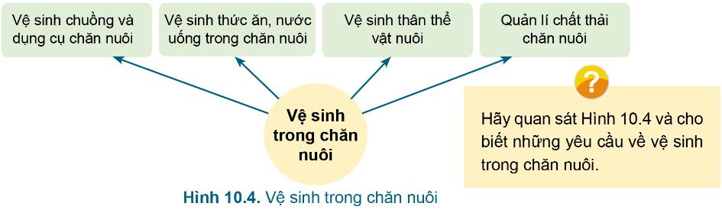


Hãy quan sát Hình 10.4 và cho biết những yêu cầu về vệ sinh trong chăn nuôi

Slide 23


Vệ sinh chuồng và dụng cụ chăn nuôi
Vệ sinh thân thể vật nuôi
Vệ sinh thức ăn, nước uống trong chăn nuôi
Quản lí chất thải chăn nuôi.

Slide 24


THẢO LUẬN NHÓM
Nhóm 1: Thế nào là chuồng nuôi hợp vệ sinh?
Nhóm 2: Thức ăn, nước uống trong chăn nuôi như thế nào là đảm bảo vệ sinh?
Nhóm 3: Vệ sinh thân thể cho vật nuôi phải làm như thế nào? Em hãy nêu ý nghĩa của những công việc đó.
Nhóm 4: Quản lí chất thải chăn nuôi cần được thực hiện như thế nào? Ý nghĩa của việc quản lí chất thải chăn nuôi là gì?

Slide 25
Vệ sinh chuồng và dụng cụ chăn nuôi.
Vệ sinh thức ăn, nước uống trong chăn nuôi
Chuồng nuôi hợp vệ sinh là chuồng có điều kiện khí hậu (nhiệt độ, độ ẩm, độ chiếu sáng..) phù hợp cho vật nuôi, có địa điểm, hướng chuồng và kiểu chuồng phù hợp; chuồng và dụng cụ chăn nuôi được làm sạch hàng ngày, tiêu độc khử trùng trước và sau mỗi lứa nuôi hoặc khi có dịch bệnh.
Thức ăn, nước uống trong chăn nuôi đảm bảo vệ sinh là:
- Đúng chủng loại
- Đủ khối lượng
- Hợp vệ sinh
Thức ăn bảo quản nơi khô ráo, thoáng khí, tránh nắng, mưa , côn trùng.

Slide 26
Vệ sinh trong chăn nuôi
Vệ sinh thân thể vật nuôi
Quản lí chất thải chăn nuôi
Vệ sinh thân thể vật nuôi phải: tùy loại vật nuôi, giai đoạn phát triển và thời tiết để cho vật nuôi tắm, chải và vận động hợp lí
Ý nghĩa: Tắm, chải và vận động hợp lí nhằm làm sạch thân thể, phòng ngừa các bệnh ngoài da, tăng cường trao đổi chất và nâng cao sức khỏe.
Quản lí chất thải chăn nuôi bao gồm phân, nước tiểu, thức ăn thừa, xác vật nuôi và các loại rác thải khác như túi nylon, chai lọ...
Ý nghĩa của việc quản lí chất thải chăn nuôi: góp phần phòng ngừa dịch bệnh cho vật nuôi, làm tăng thêm nguồn thu và hạn chế ô nhiễm môi trường .

Slide 27
LUYỆN TẬP

Slide 28

Câu 1: Đâu là vai trò chính của các chất dinh dưỡng trong thức ăn đối với vật nuôi
A
Thức ăn cung cấp năng lượng cho vật nuôi hoạt động và phát triển
B
Cung cấp các chất dinh dưỡng cho vật nuôi lớn lên
C
Chống được bệnh tật
D
Cả 3 đáp án trên
Notes:
Click vào chữ cái của đáp án đúng để hiển thị kết quả:
Đáp án đúng sẽ hiện màu xanh
Đáp án sai sẽ hiện màu đỏ

Slide 29
Câu 2. Khi bị bệnh, vật nuôi thường có những biểu hiện phổ biến nào sau đây?
A
Nhanh nhẹn, linh hoạt
B
Bỏ ăn hoặc ăn ít.
C
Nhanh lớn, để nhiều
D
Thường xuyên đi lại.
Notes:
Click vào chữ cái của đáp án đúng để hiển thị kết quả:
Đáp án đúng sẽ hiện màu xanh
Đáp án sai sẽ hiện màu đỏ

Slide 30
Câu 3. Có mấy nguyên nhân chính gây bệnh cho vật nuôi?
A
1
B
2
C
3
D
4
Notes:
Click vào chữ cái của đáp án đúng để hiển thị kết quả:
Đáp án đúng sẽ hiện màu xanh
Đáp án sai sẽ hiện màu đỏ

Slide 31
Câu 4. Nguyên nhân nào dưới đây có thể gây dịch, bệnh cho vật nuôi?
A
Chuồng trại không hợp vệ sinh
B
Không cho vật nuôi tiếp xúc với nguồn bệnh
C
Tiêm phòng vaccine đầy đủ cho vật nuôi
D
Cho vật nuôi ăn đầy đủ dinh dưỡng
Notes:
Click vào chữ cái của đáp án đúng để hiển thị kết quả:
Đáp án đúng sẽ hiện màu xanh
Đáp án sai sẽ hiện màu đỏ

Slide 32
Câu 5. Đối với cơ thể vật nuôi, thức ăn cung cấp năng lượng và chất dinh dưỡng để?
A
Tăng sức đề kháng của vật nuôi.
B
Vật nuôi hoạt động
C
Cả A và B đúng
D
Đáp án khác
Notes:
Click vào chữ cái của đáp án đúng để hiển thị kết quả:
Đáp án đúng sẽ hiện màu xanh
Đáp án sai sẽ hiện màu đỏ

Slide 33
Câu 1: Em hãy kiệt kê những công việc trong phòng và trị bệnh cho một loại vật nuôi phổ biến. Bàn với gia đình hoặc những người xung quanh cùng thực hiện.
Câu 2: Hãy quan sát hoạt động chăn nuôi tại địa phương em, ghi lại những điểm chưa hợp vệ sinh và đề xuất biện pháp khắc phục.
VẬN DỤNG

Slide 34


HƯỚNG DẪN VỀ NHÀ
Hoàn thành bài tập được giao
HDVN
Ôn tập nội dung đã học
Đọc trước nội dung bài 11

Slide 35
CẢM ƠN CÁC EM ĐÃ LẮNG NGHE

